Slide 1


Modelación y Diseño de Sistemas
Analista Universitario de Sistemas Informáticos
Ing. Fernando Bono
2021

Slide 2

CONTACTO
Nombre: Fernando Bono
Mail: Fernando.Bono@unc.edu.ar
Celular: +54 – 9351 – 5122902
Skype: fer-bono
Whatsapp: http://bit.ly/2D6qZnM

Slide 3
CONTENIDO
Unidad I - Software: Visión general
Introducción
Unidad II - Modelado de Software
Modelando casos de uso
Notación UML
Unidad III - Proyectos, Metodologías y Marcos de Trabajo
Ciclo de Vida del Software
Diseño de Software y Conceptos de Arquitectura
Metodologías Ágiles

Slide 4
CONTENIDO
Unidad I - Software: Visión general
Introducción
Unidad II - Modelado de Software
Modelando casos de uso
Notación UML
Unidad III - Proyectos, Metodologías y Marcos de Trabajo
Ciclo de Vida del Software
Diseño de Software y Conceptos de Arquitectura
Metodologías Ágiles

Slide 5
Diagrama de Secuencia
Los Diagrama de Secuencias muestran la forma que un grupo de objetos se comunican (interactúan) entre si a lo largo del tiempo
Un Diagrama de Secuencia consta de objetos, mensajes y una línea de vida del objeto representada por una línea vertical
Es importante recordar la diferencia entre clase y objeto

Slide 6
Diagrama de Secuencias - Componentes
OBJETOS
Los objetos se representan con una línea de puntos vertical que representa el la línea de vida del objeto. Con un rectángulo de encabezado con el nombre del objeto y su clase y rectángulos que aparecen sobre la línea de vida que denotan actividad del objeto.

Slide 7
Diagrama de Secuencias - Componentes
Mensajes
Es una comunicación entre objetos que transmite información con la idea de ejecutar una acción. La representación de este mensaje es normalmente por una línea horizontal que nace desde el objeto que origina el mensaje y llega hasta el objeto al que se le envía. (Si un mensaje requiere de cierto tiempo para llegar a destino se dibuja diagonalmente)

Slide 8
Diagrama de Secuencias - Componentes
Mensajes
Mensaje Simple: se envía el mensaje sin esperar ninguna respuesta
Mensaje Sincrono: Se envía el mensaje y se queda esperando a tener una respuesta al mismo
Mensaje Asincrono: se envía el mensaje y si bien se espera una respuesta no es en el mismo momento que se recibirá

Slide 9
Diagrama de Secuencias
Marco de Interacción
Existen diferentes opciones de Ejecución
Ejecución Opcional (opt)
Ejecución Iterativa o Bucle (Loop)
Ejecución condicional (cond)
Ejecución paralela (par)
Ejecución de Corte (break)

Slide 10
Diagrama de Secuencias
Características de los diagramas de Secuencia
Los diagramas de secuencia se deben realizar uno por cada Caso de Uso (no para todos sino solamente los más críticos)
Permiten identificar los cuellos de Botella potenciales y poder así eliminarlos.
Es importante mantener los nombre de los métodos del diagrama de clase y que se correspondan con las descripciones de los Casos de uso.

Slide 11
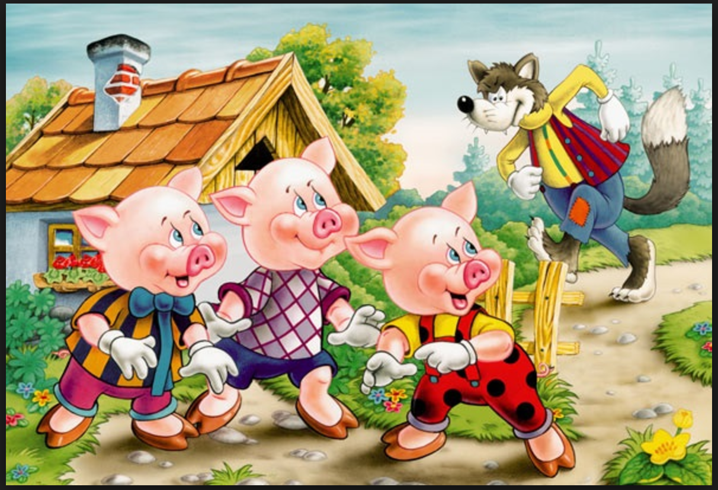
Ejemplo Los tres Cerditos
Diagrama de Secuencias
Ken Howard - fuente (discontinua) : http://kenhoward01.blogspot.com.ar/2008/06/three-little-pigs-in-uml.html

Slide 12
Los tres Cerditos
Diagrama de Secuencias

Slide 13
Diagrama de Secuencias
Describir el diagrama de secuencia para el siguiente caso de Uso
Nombre: Realizar_pedido
Actor: Cliente
Precondiciones: Un cliente registrado en el sistema ha accedido correctamente al sistema
Flujo Normal:
El cliente solicita la realización de un pedido
El sistema pedidos muestra al cliente un listado con los productos
El cliente selecciona el producto que desea incluir en el pedido
El sistema muestra la descripción y el precio del producto al cliente
El cliente confirma la selección
El sistema devuelve el id del pedido al usuario
Post-condiciones: Si el pedido no ha sido cancelado, es registrado en el sistema y confirmado al cliente

Slide 14
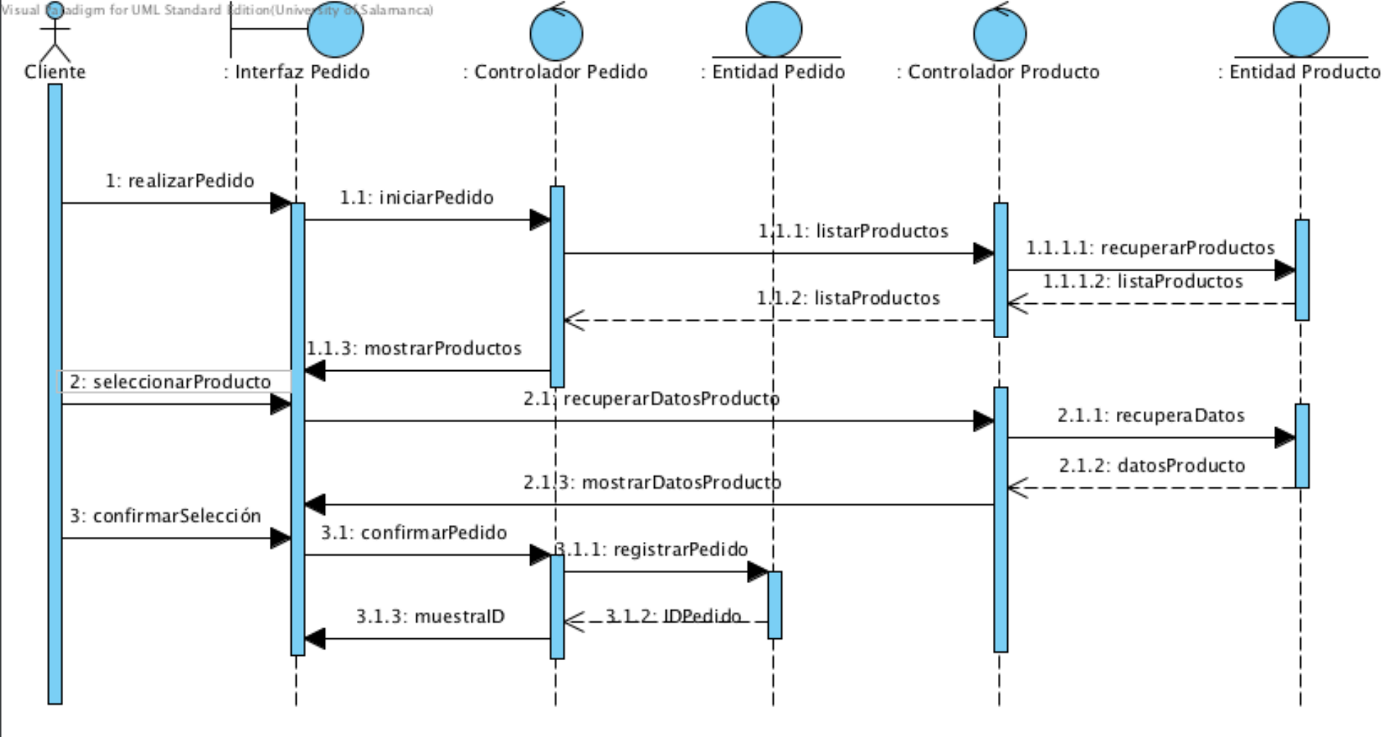
CONTENIDO

Slide 15

Preguntas

